Slide 1

Evaluation rapide de la situation en matière de protection de l’enfance (ER-PE)
L’outil d’ER-PE
Groupe de Travail de Protection de l‘Enfance (www.cpwg.net)
Formation des Coordinateurs
Mali– Aout 2013
Notes:
The session should take about 30 minutes.

Slide 2
Objectifs d’apprentissage
A la fin de cette formation, vous serez en mesure de:
Lister des composants de l’outil d’ER-PE;
Décrire le processus de la conduite de revue documentaire;
Expliquer la différence entre deux méthodes d'observation directe: structurées et non structurées;
Articuler la différence entre l'analyse et l'interprétation.

Slide 3
Introduction à la boîte à outils
Composants de l’Outils de l’ER-EP
Guide Aberge
Les Outils Modèles
L’Outil de Gestion de Données
Coordination et planification
Echantillonnage
L’équipe de collecte de données
Analyse et interprétation
Rapportage
Revue documentaire
Observation directe
Entretien avec les informateurs clés
Rapport de site
Formulaire d’Action urgente
Saisie des données
Analyse des données
Diagramme d’analyse
Notes:
If printouts are prepared of different tools, they should be distributed at this point. Also, it would be helpful if the facilitator could project the data analysis tool (with some data in it) and show the group how it works by changing different answers and showing how they change in the analysis and graph pages.

Slide 4
Revue Documentaire
La revue documentaire est une composante essentielle et nécessaire pour une Evaluation Rapide . Cette revue documentaire nous aidera de deux façons principales:
  Pour réviser et adapter les outils dans le contexte local, et
  Pour la triangulation et l'interprétation des données pendant et après l'analyse.
Notes:
The facilitator or a support needs to have compiled the adapted WWNKs based on the exercise in the previous session.

Slide 5

Revue Documentaire
En groupes, identifier les sources potentielles d'informations pour les WWNKs figurant sur le polycopié # 4
par exemple: pour le travail des enfants, on peut citer l'OIT, l'UNICEF, le Ministère du Travail, le Ministère de la protection sociale, etc.
Notes:
Approximate time: 25 minutes.
The facilitator will distribute hand-out 2
The facilitator should explain that these questions are based on the adapted WWNKs, which we revised earlier.

Slide 6
Observation Directe
Une grande quantités d'informations précieuses est à notre disposition par l'observation simple. Grâce à «l'écoute» et «l’observation», sans s’appuyer sur des jugements d’autres personnes, nous pouvons avoir une idée significative des réalités de la vie dans une communauté.
Il y a deux méthodes pour l'observation directe (OD):
Observation structurée; et
Observation non structurée.
Au cours de l‘AR-PE, nous combinons ces deux méthodes.
Notes:
During a Structured Observation, also referred to as “looking for,” the observer is looking for a specific thing, such as a behaviour, an object or an event. For example, looking to see if children are using specific showers marked for the use of children. This method is also used to detect the non-existence of a specific thing, for instance, to see if children are NOT using a designated playground. To guide a Structured Observation, a checklist is normally developed to function both as a reminder and a recording tool.
During an Unstructured Observation, which is also referred to as “look at,” the observer is looking to see how things are done and what things exist. For instance, if an observer is interested in knowing where in the camps children congregate or play, an Unstructured Observation method would be the appropriate. To guide an Unstructured Observation, we develop a set of open-ended questions that will be answered based on observations.

Slide 7
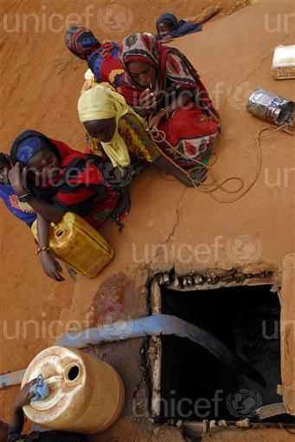
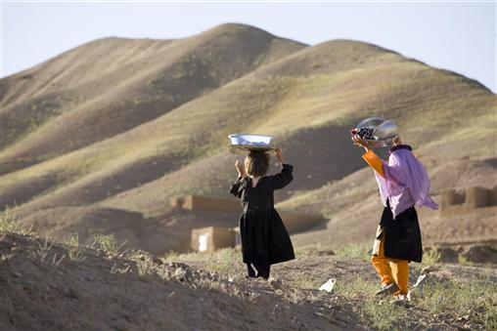
Observation directe
Qu'est-ce que vous voyez sur ces photos?
Notes:
Facilitator will ask participants to comment on the photos
Facilitator should check if the cross-cutting issues (gender, age, environment, and HIV/AIDS) are covered in the comments (as appropriate).

Slide 8
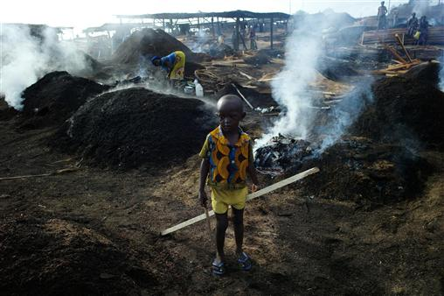
Observation directe
Et sur celle-ci?
Notes:
Facilitator will post one of the photos and ask participants to comment on it….
Facilitator should check if the cross-cutting issues (gender, age, environment, and HIV/AIDS) are covered in the comments (as appropriate).

Slide 9
Entretien avec les informateurs clés
Un informateur clé est une personne qui peut nous fournir des informations sur la population de la communauté. En choisissant les informateurs clés, il vous faut examiner si:
Ils ont une connaissance approfondie de la situation de la population d'intérêt;
Ils peuvent comprendre les questions;
Leur expérience personnelle est représentative de la communauté;
Ils pourraient avoir un préjugé dominant.
Notes:
Facilitator will give out hand-out 3 (tip sheet on how run an interview)

Slide 10
Procédures d‘Action urgente
Avant de commencer la collecte de données, le groupe de travail de PE devrait décider d’une procédure standard pour répondre aux situations nécessitant une intervention urgente rencontrées lors de l'évaluation. Ce processus devrait inclure:
Des critères pour ce qui constituera une «action urgente» - ceci doit être déterminé par les acteurs du groupe de travail sur la PE en fonction du contexte local / scénario, mais ceci pourrait inclure des choses telles que: un enfant non accompagné qui vit dans la rue, le recrutement actif dans des forces ou groupes armés, ou l'enlèvement, etc.;
Un système de référence clair et simple;
Les rôles et responsabilités des différentes acteurs PE dans cette procédure.

Slide 11
Procédures d‘Action urgente
Vous êtes un évaluateur PE. Un de vos informateurs clés vous informe de la présence d'une jeune fille non accompagnée d'environ 12 ans dans le village. L'informateur clé explique comment la jeune fille est exploitée en échange de nourriture. Vos premières investigations révèlent que la jeune fille a été envoyée avec son frère par sa famille qui reste au Mali pour des raisons de protection. Mais son frère a décidé de joindre un des groupes armés au Mali.
Quelles sont les 4-5 actions que vous allez entreprendre pour aider cette fille?
Notes:
- Approximate time: 30 minutes
- The facilitator will then explain that this will act as the draft version of referral pathway that the task force needs to work on to come up with Standard Operating Procedure (SOP) for urgent action cases.

Slide 12

Rapport de site
Chaque site produira un rapport unique qui reflète l'ensemble des données recueillies dans ce site spécifique. Ce rapport sera une compilation des informations recueillies au cours des entrevues avec les informateurs clés, de l’observation directe et de l'observation indirecte effectuées par les membres de l'équipe. La compilation des données pour chaque site est faite pendant les sessions d'information quotidiennes.
Le rapport de site n'est pas une répétition du questionnaire d’informateur clés.

Slide 13
Saisie des données
Idéalement la saisie des données doit être effectuée en parallèle avec la collecte de données. Si possible, des rapports de site doit être transmis par fax, e-mail ou autres moyens disponibles. Cela permettra la saisie des données et l'analyse simultanée pour non seulement gagner du temps, mais également, permettre à l'équipe de saisie des données de demander des précisions ou des informations complémentaires, si et lorsque cela est nécessaire, alors que les équipes sont toujours sur le terrain.
Notes:
The facilitator should project the data management tool on the screen and show them how it works.

Slide 14
Analyse et interprétation des données
L'analyse des données est le processus qui consiste à donner un sens aux données récoltées. C'est par l'analyse des données que nous traduisons les données brutes provenant de différentes sources en informations utiles.
L’interprétation prend en considération le contexte dans lequel les données ont été recueillies. C’est le processus qui donne un sens a l’analyse. Au travers de l’interprétation, les données analysées sont traduites en objectifs programmatiques.
Notes:
Facilitator should provide examples of how they are different.

Slide 15
Analyse et interprétation des données
Exemple1:
Notre analyse préliminaire montre que 21% des enfants séparés enregistrés sont des filles et 79% sont des garçons.
Qu'est-ce que nous comprenons de ce chiffre? Comment pourrions-nous l'interpréter?
Notes:
Example 1: facilitator should tease out different ways of interpreting this statement by probing. Some examples of probing questions could be: Ask yourself if this can be a correct figure given that close to 50% of the population are girls and the rest 50 % are boys? where has this registration taken place and can that have an impact in the way we interpret? Could this mean that families are voluntarily separating their children for food and education and they tend to value their boys more and therefore send them to transitional center more often? …..
Example 2: Does this make sense to you? Why and why not? Is it possible that families tend to generally refer their boys to clinic for any type of injuries or illness more than they refer their girls? Could it be that families see more shame if their girl is sexually assaulted as compared to their son? Could it be that health services are too far from where people live and therefore girls are less likely to have access to them? What about older boys? Does SV stop after a certain age or do they just not seek help any more?

